Slide 1


Lorient Vous Propose les Îles aux Caïmans

Slide 2
Les îles Caïmans sont situées dans la partie ouest de la mer des Caraïbes. Elles comportent trois îles : Grand Cayman, Little Cayman et Cayman Brac, dont les superficies respectives sont de 197 km2, 26 km2 et 36 km2. La capitale administrative, George Town est située sur la côte ouest de Grand Cayman. L'île de Cayman Brac se trouve à 193 km au sud-ouest de la punta Gasparito, sur la côte méridionale de Cuba, et à 212 km au nord-ouest de la Jamaïque.

Slide 3
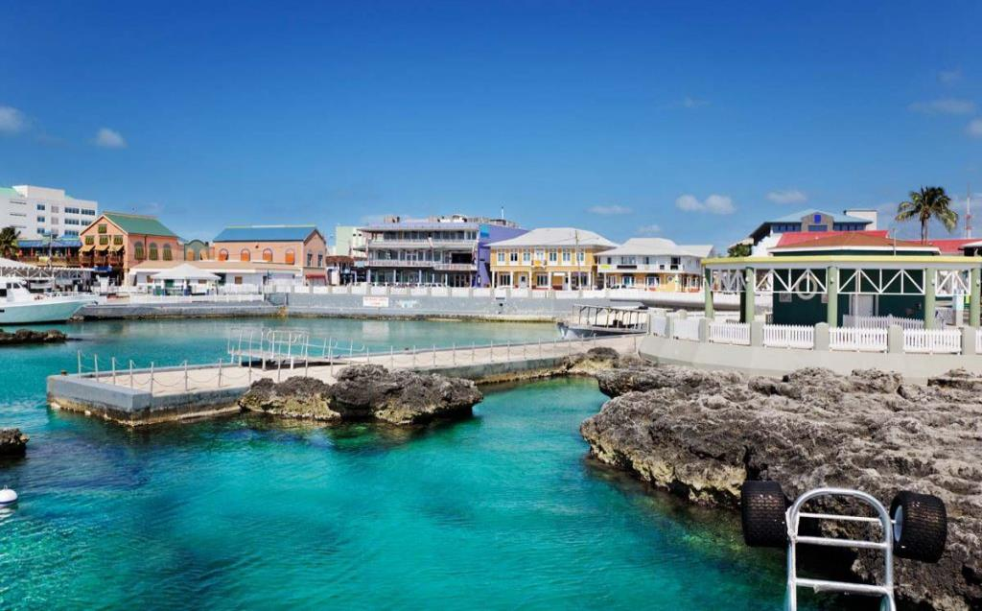
George Town

Slide 4
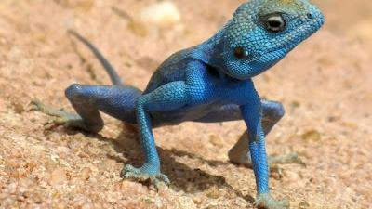
Iguane Bleu

Slide 5
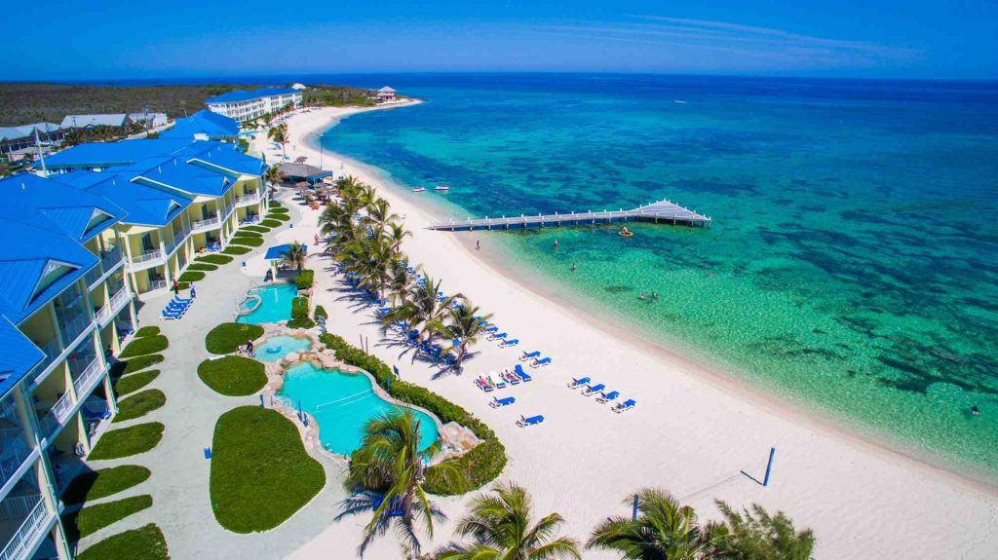
Vue Aérienne d’une plage à Grand Caïman

Slide 6
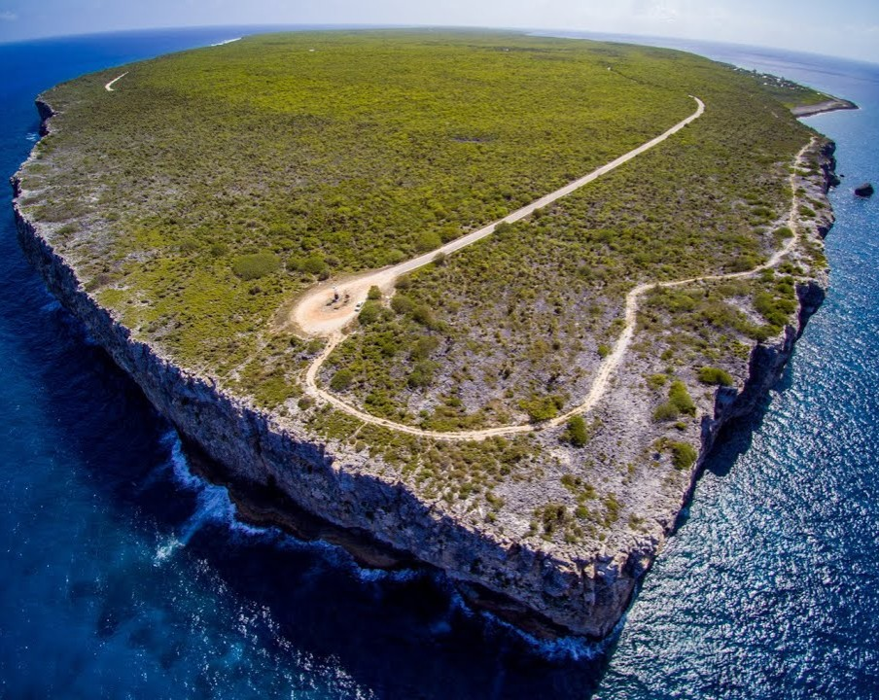
Vue Aérienne De Caïman Brac

Slide 7
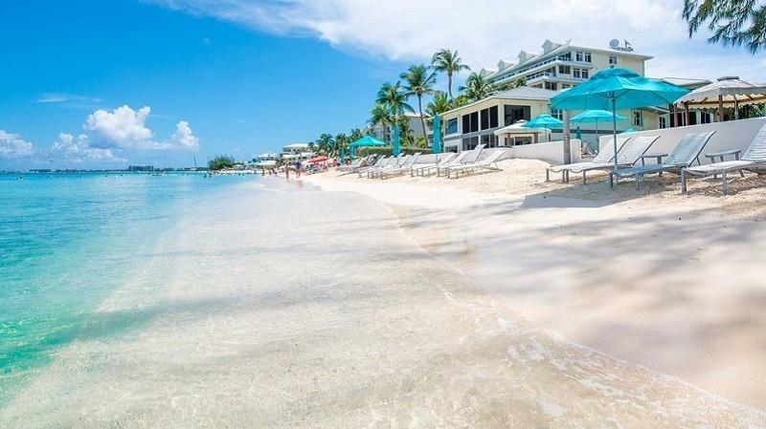
Plage de Seven Mile à Gran Cayman

Slide 8
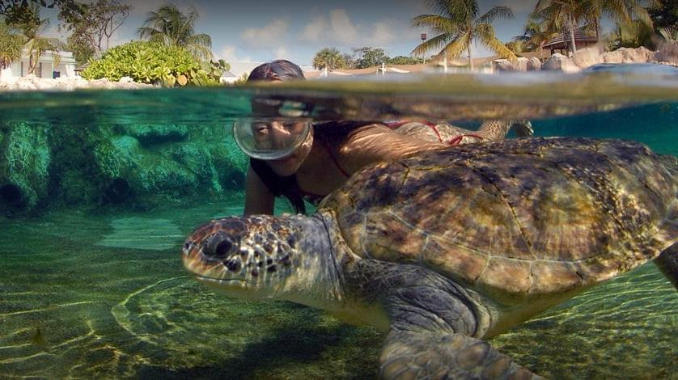
Tortue De Mer

Slide 9
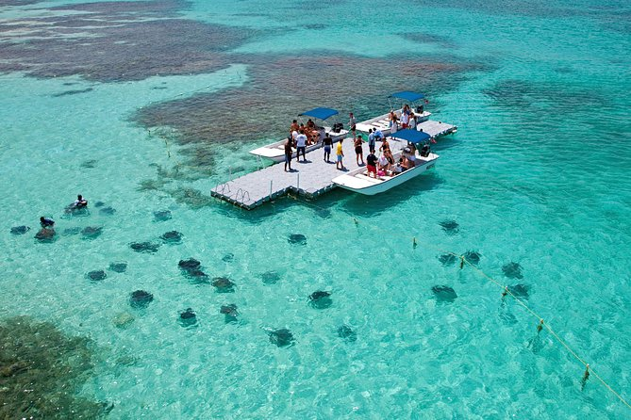
Excursion à Gran Cayman pour s’approcher des Raies

Slide 10
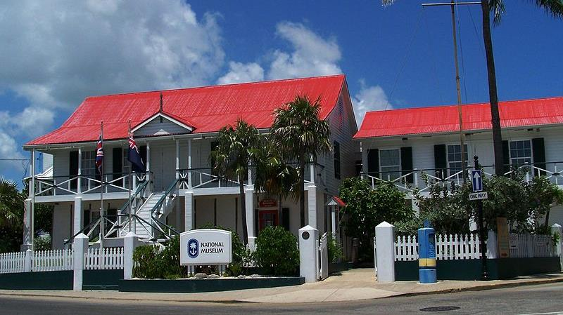
Musée National George Town

Slide 11
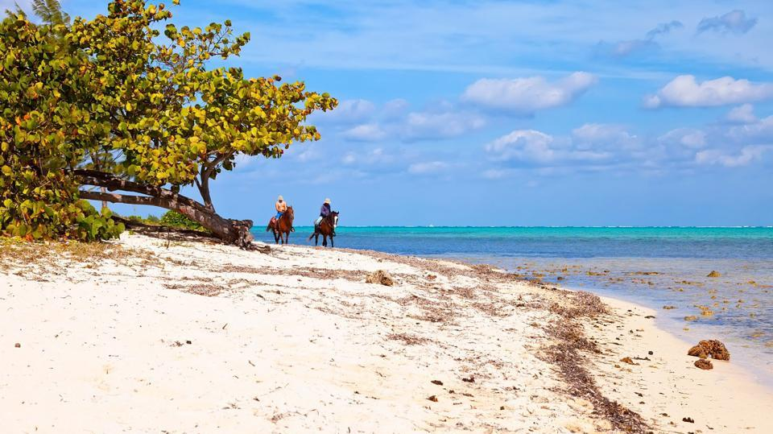
Îles Caïman

Slide 12
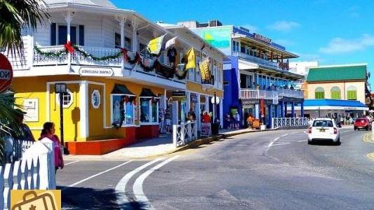
Îles Caïman

Slide 13
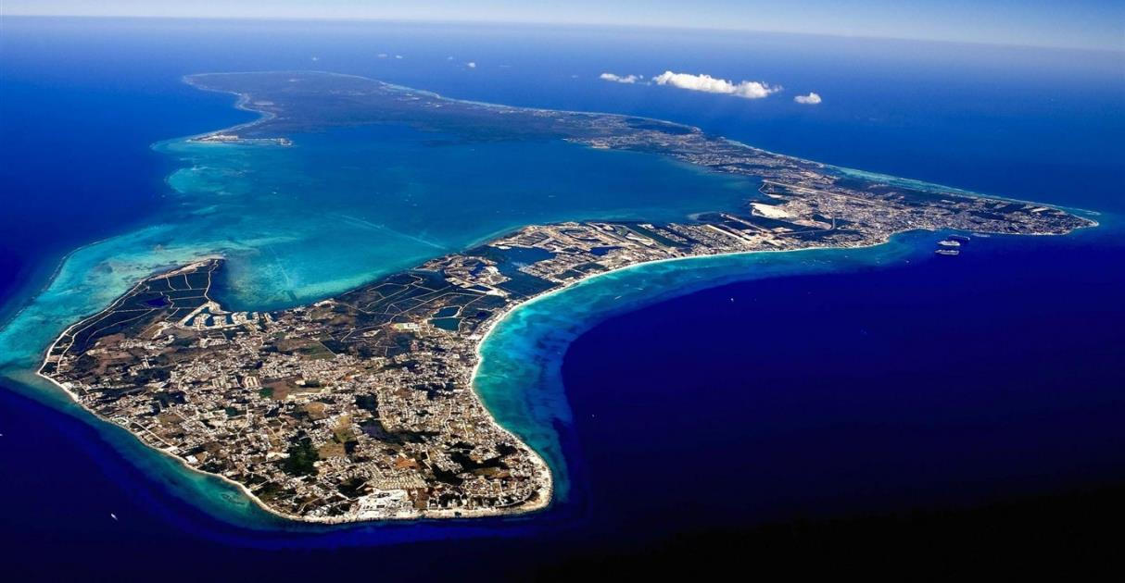
Îles Caïman

Slide 14
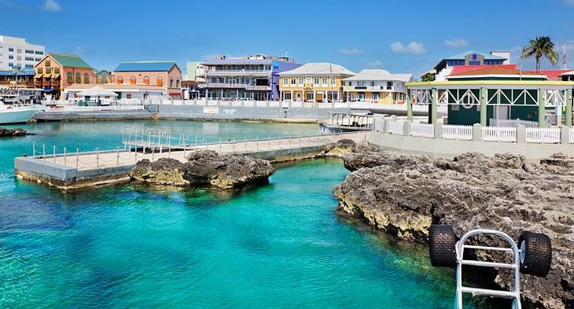
George Town

Slide 15
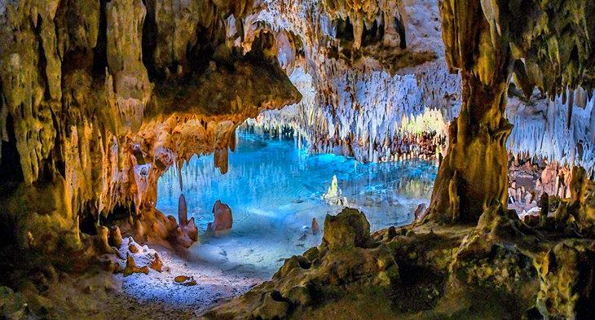
Grottes de Cristal Des Caïmans

Slide 16
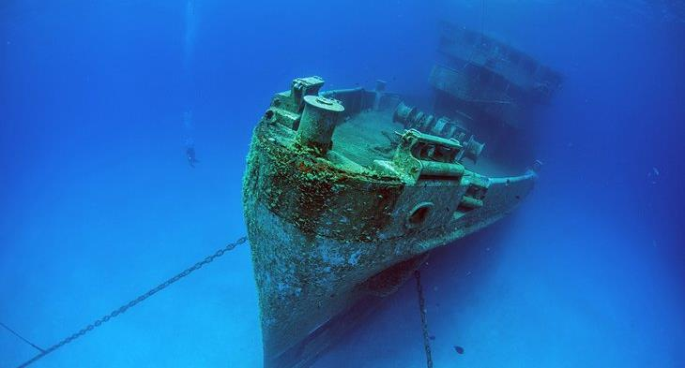
Naufrage de Kittewake

Slide 17
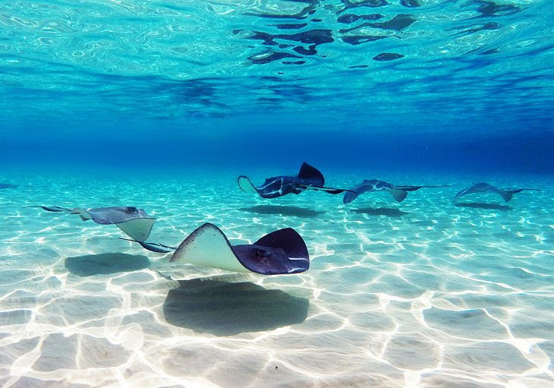
Sting ray City Près de l’Îles Grand Cayman

Slide 18
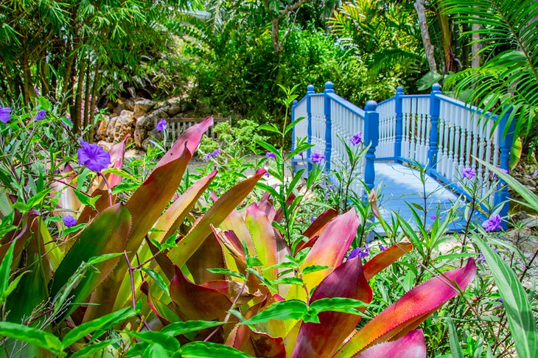
Parc Botanique Queen Elisabeth II

Slide 19
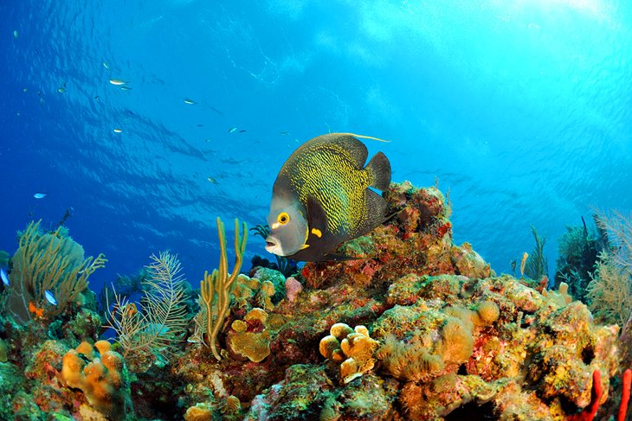
Un Poisson Ange Français Nageant sur la Barrière de Corail des îles Caïmans

Slide 20
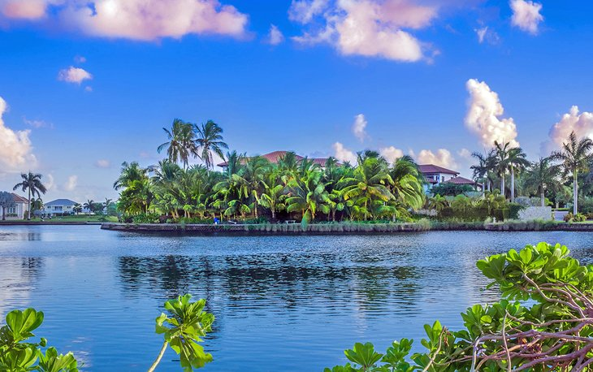
Grand Harbour

Slide 21
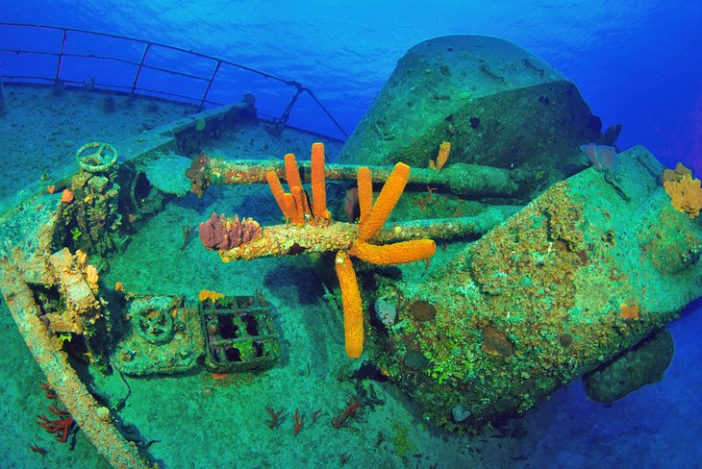
Epave Du Capitaine Keith Tibbetts

Slide 22
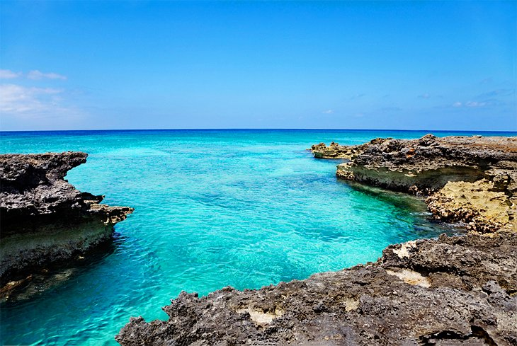
Smith Cove Sur l’Île de Grand Caïman

Slide 23
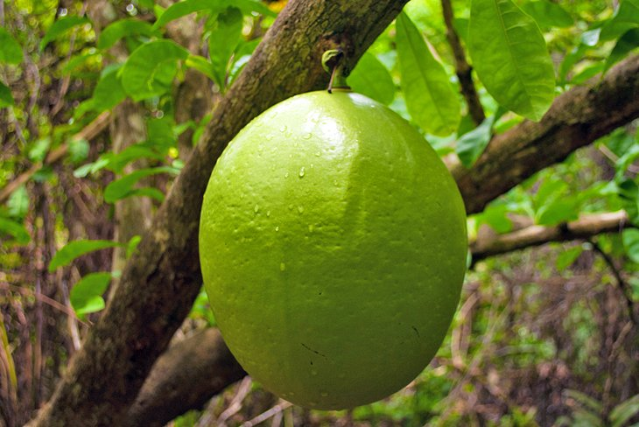
Fruit Trouvé Le Long du Sentier Mastic à Grand Cayman

Slide 24
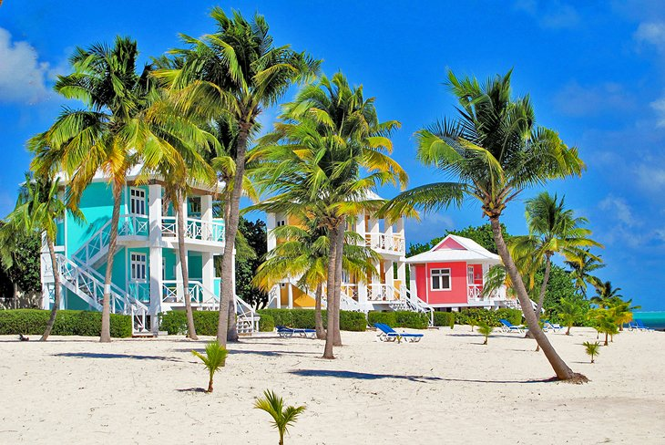
Maisons De Plage Colorées

Slide 25
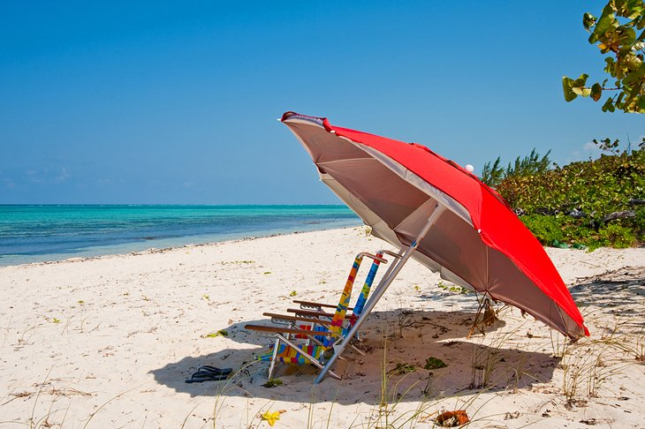
Plage du parc national de Barker

Slide 26
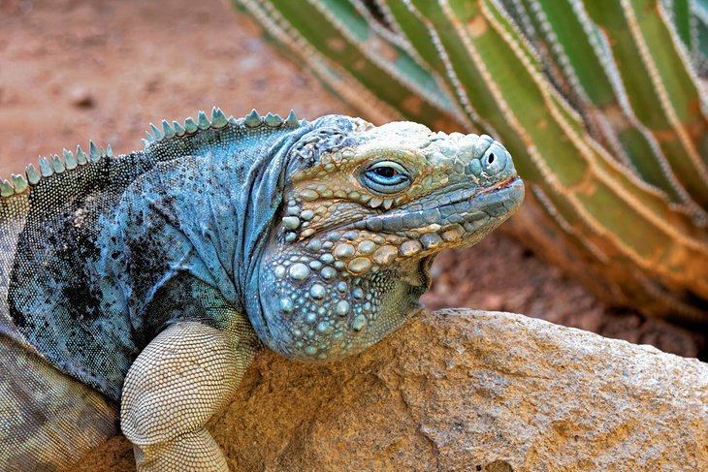
Iguane Bleu Sur Grand Cayman

Slide 27
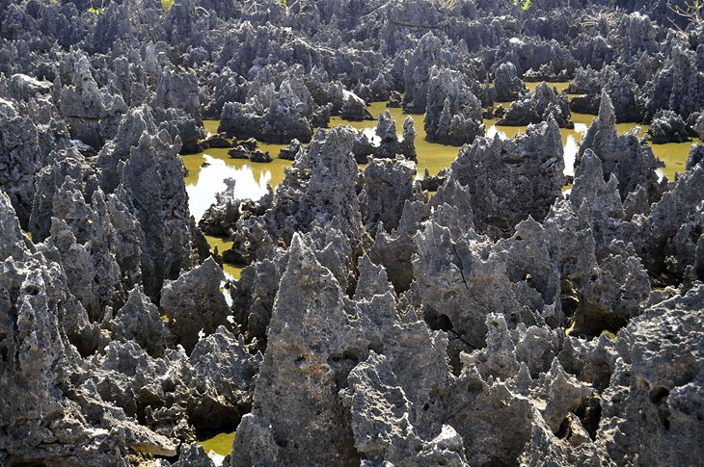
Enfer Grand Cayman

Slide 28
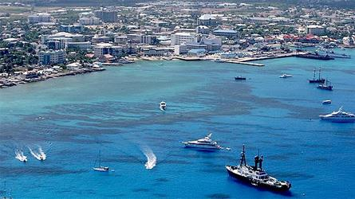
Îles Caïmans

Slide 29
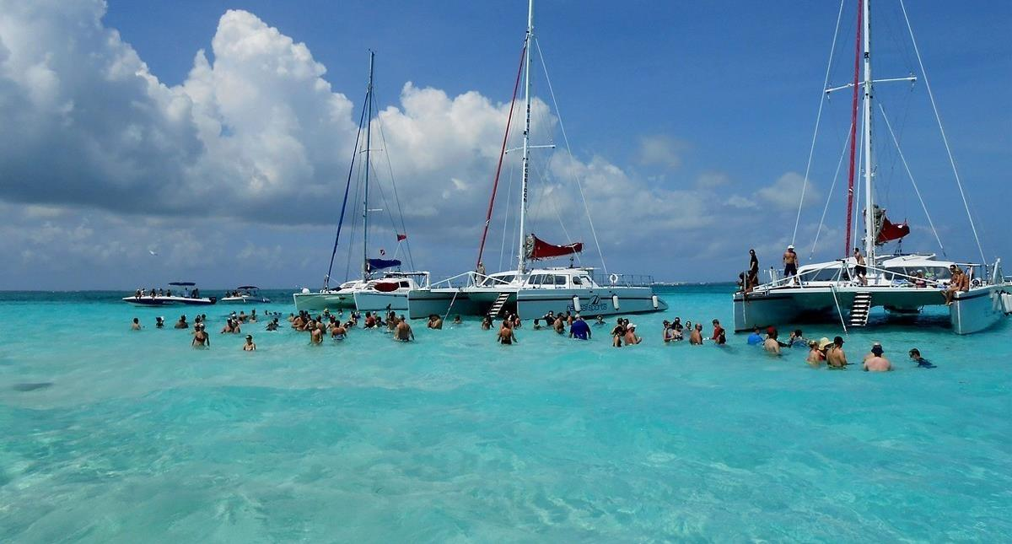
L’Île Caïman

Slide 30

L’¨îIle Caïman

